Slide 1
Ηρωίδες
της Επανάστασης 1821

Slide 2
Αμέτρητες οι ηρωίδες της Επανάστασης του 1821,
επώνυμες και ανώνυμες,
Μεσολογγίτισσες, Σουλιώτισσες ,Μανιάτισσες...
Δεν είναι λίγες οι Ελληνίδες, που πήραν μέρος στον εθνικό ξεσηκωμό του 1821 κι έχουν κάθε δικαίωμα να φέρουν τον τίτλο της ηρωίδας.

Slide 3
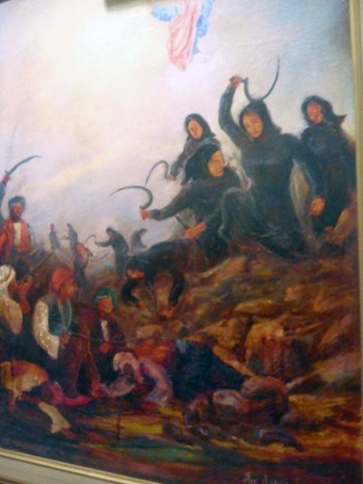
Πολέμησαν
με άφθαστη ευψυχία,
με επιδεξιότητα,
με ηγετικό πνεύμα,
με δύναμη σώματος και καρδιάς.

Slide 4
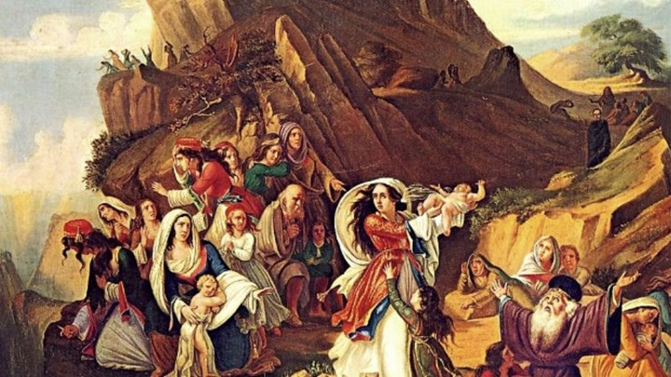
Ηταν οι ηρωίδες του ’21 για τις οποίες ο Διονύσιος Σολωμός έγραψε τον περίφημο στίχο:
«Θαμάζω τες γυναίκες μας και στ’ όνομα τους μνέω…».

Slide 5
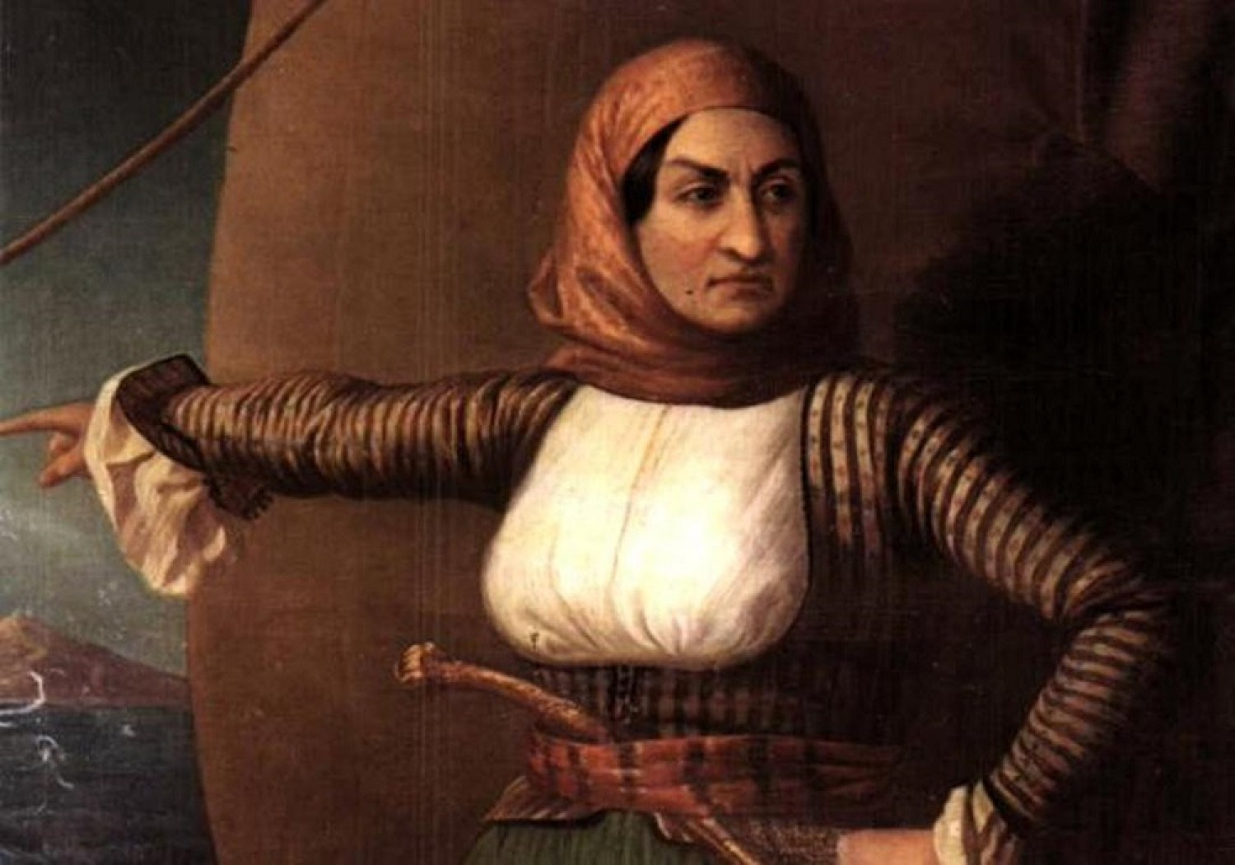
Λασκαρίνα Μπουμπουλίνα
Μυήθηκε στην Φιλική Εταιρία και στα 50 της άρχισε τον αγώνα με το πλοίο «Αγαμέμνων»,
ενώ οι δυο γιοί της κυβερνούσαν άλλα δύο πλοία. Πήρε μέρος στην εκστρατεία κατά του Δράμαλη.

Slide 6
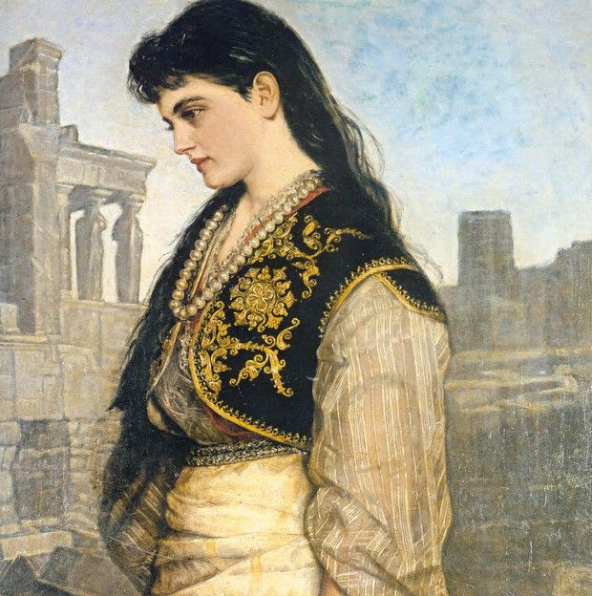
Μαριγώ Ζαραφοπούλα
Χρησιμοποιήθηκε από τους Κολοκοτρώνη και Υψηλάντη ως κατάσκοπος εντός της Τριπολιτσάς και του Ναυπλίου

Slide 7
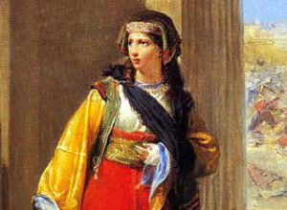
Ασήμω Γκούρα
Σύζυγος του στρατηγού Γιάννη Γκούρα.
Στην εποχή της ήταν γνωστή ως Γκούραινα ή Νταλιάνα, επειδή ήταν υψηλόσωμη και ωραία.

Slide 8
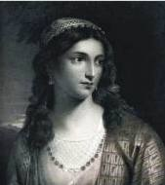
Δόμνα Βισβίζη
Η «Μπουμπουλίνα» της Θράκης
«Πουλάκι πόθεν έρχεσαι; Πουλάκι αποκρίσου.
Μην είδες και μην άκουσες για την κυρά Δομνίτσα
την όμορφη, τη δυνατή, την αρχικαπετάνα,
πούχει καράβι ατίμητο, το πρώτο μες στα πρώτα,
καράβι γοργοτάξιδο, καράβι τιμημένο,
καράβι που πολέμησε στης Ίμπρος το μπουγάζι»

Slide 9
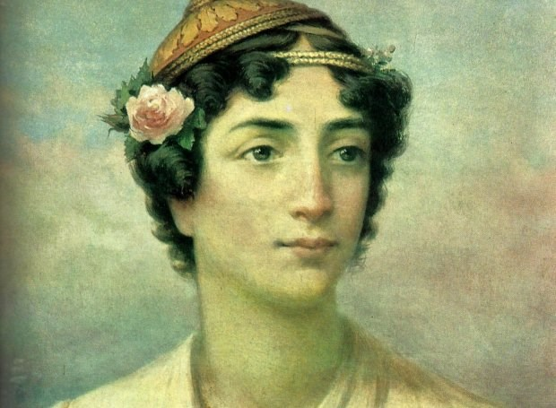
Μαντώ Μαυρογένους
Ήρθε από την Τεργέστη στην Μύκονο με τον πατέρα της και με χρήματα της εξόπλισε δύο καράβια και μ’ αυτά πήρε μέρος στην επίθεση της Καρύστου. Ντυμένη αντρικά, αληθινή αμαζόνα, εμψύχωνε τους νησιώτες. Μετά την απελευθέρωση χωρίς περιουσιακά στοιχεία το Έθνος της πρόσφερε σπίτι στο Ναύπλιο, σύνταξη και τιμητικά το βαθμό του αντιστρατήγου.

Slide 10
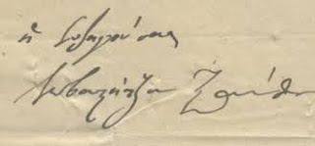
Σεβαστή Ξάνθου
Σύζυγος του Εμμανουήλ Ξάνθου πρωτεργάτη και μέλους της Φιλικής Εταιρείας.
Έχει διασωθεί μόνο η υπογραφή της.

Slide 11
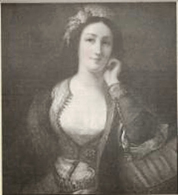
Μόσχω Τζαβέλλα
Χαρακτηριστικός τύπος της Σουλιώτισσας.
Γυναίκα του Λάμπρου Τζαβέλα.
Αγωνίστηκε το 1792 εναντίον του Αλή Πασά ως αρχηγός 400 Σουλιωτισσών.

Slide 12
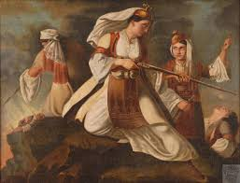
Δέσπω Φώτου Τζαβέλα
Θαυμαστή από τους πολέμους του Σουλίου με τον Αλή Πασά πριν από το 1821.

Slide 13
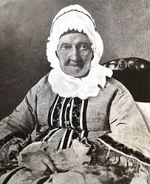
Ελισάβετ Υψηλάντη
Η μητέρα των Υψηλάντηδων,
Αποκαλούνταν «Πρωτομάνα των Φιλικών»
έρχεται πρώτη να χρηματοδοτήσει τον αγώνα που προετοιμάζεται.

Slide 14
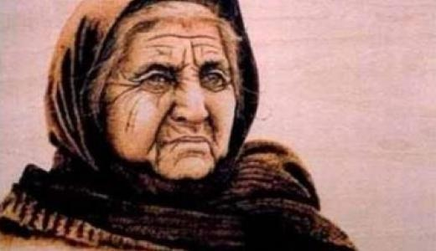
Πανωραία Χατζηκώστα, η «Ψωροκώσταινα»
Ζήτησε και πήρε υπό την προστασία της παιδιά ορφανά.
Για να τα θρέψει περνούσε από σπίτι σε σπίτι και ζητιάνευε.

Slide 15
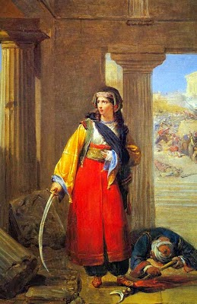
Κωνσταντίνα Ζαχαριά
Θηλυκός κλέφτης.
Τέθηκε επικεφαλής 500 ανδρών.
Στο Λεοντάρι, κατέβασε από τα μουσουλμανικά τεμένη την ημισέληνο, σκότωσε τον βοεβόδα με τα ίδια της τα χέρια και έβαλε φωτιά στο σπίτι του...

Slide 16
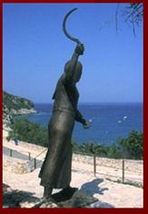
Σταυριάνα Σάββαινα
Όταν ξεκίνησε ο Αγώνας ήταν περίπου 40 ετών
Πήρε τα όπλα όταν οι Τούρκοι σκότωσαν, τις πρώτες μέρες της Επανάστασης, τον άνδρα της.

Slide 17
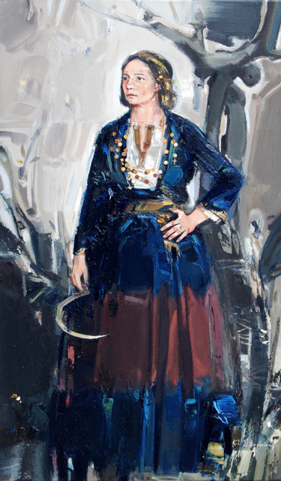
Η γριά Σπιριούναινα,
από τη Μάνη
Απέδειξε την ανδρεία της πολλαπλά, καθώς αποδέχτηκε την θέση του αγγελιοφόρου του Ηλία Μαυρομιχάλη κατά την διάρκεια της πολιορκίας του κάστρου της Καρύταινας.

Slide 18
Αγωνίστριες από κάθε κοινωνική τάξη και τόπο έσπευσαν να συμβάλουν στην εξέγερση, αψηφώντας τον πανίσχυρο οθωμανικό στρατό.
Για πολύ μεγάλο διάστημα, ωστόσο, η παρουσία των γυναικών στον Αγώνα δεν είχε εκτιμηθεί επαρκώς.

Slide 19
Βιβλιογραφία - Δικτυογραφία
Αργολική Αρχειακή Βιβλιοθήκη Ιστορίας & Πολιτισμού
https://www.e-prologos.gr/%CE%BF%CE%B9-%CE%B3%CF%85%CE%BD%CE%B1%CE%AF%CE%BA%CE%B5%CF%82-%CF%84%CE%B7%CF%82-%CE%B5%CE%BB%CE%BB%CE%B7%CE%BD%CE%B9%CE%BA%CE%AE%CF%82-%CE%B5%CF%80%CE%B1%CE%BD%CE%AC%CF%83%CF%84%CE%B1%CF%83%CE%B7/
https://www.efsyn.gr/nisides/284469_oi-gynaikes-stin-epanastasi-toy-1821 https://www.enikos.gr/society/767973/oi-gnostes-kai-agnostes-iroides-tis-epanastasis-tou-1821-otan-oi-
Ελευθεροτυπία, Περιοδικό Ιστορικά, «Σελίδες από την Ιστορία της Γυναίκας», τεύχος 175, 6 Μαρτίου 2003
Μουσική σύνθεση'' με θέμα: Η ΕΛΛΗΝΙΚΉ ΕΠΑΝΆΣΤΑΣΗ ΤΟΥ 1821 https://www.youtube.com/watch?v=fJVWOeIYgpQ

Slide 20
ΓΕ.Λ. ΜΑΡΑΘΩΝΑ, 2021 Δημιουργός : Δέσποινα Μπακοπούλου, ΠΕ02

